Slide 1
`
Elasticsearch
Elasticsearch — это высоко масштабируемая распределенная поисковая система полнотекстового поиска и анализа данных с веб-интерфейсом, REST API и неформализованными JSON-документами, которая разработана на базе полнотекстового поиска Lucene и работает в режиме реального времени. Кроме того, Elasticsearch — это не реляционное хранилище документов в формате JSON, которое разработано на Java и выпущено как проект с открытым исходным кодом в соответствии с условиями лицензии Apache.

Slide 2
Преимущества / Недостатки
• Продвинутые возможности поиска
• Расширяемость, плагины и т.д.
• Независимость, отдельный компонент
• Nosql, произвольная структура данных.
• Производительность - время отклика 10 - 100 мс
• Масштабируемость,
Кластеризация

Slide 3
Преимущества / Недостатки
+ Использует Lucene
+ Полнотекстовый поиск
+ Документно-ориентированная БД, произвольная схема данных
+ Встроенное REST API
+ Расширяемость, плагины и т.д.
+ Производительность, масштабируемость, кластеризация
- Только JSON, Достаточно сложные query
- Иногда непредсказуемые результаты
- Не очень удобен именно для хранения данных
- Безопасность по-умолчанию

Slide 4
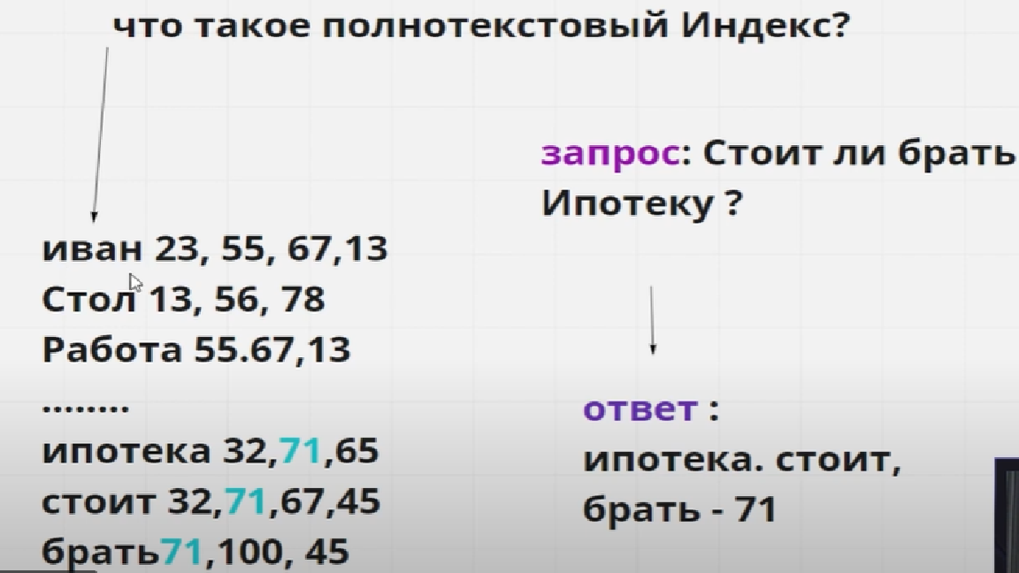
Elasticsearch — Использует полнотекстовый индекс для поиска. Он в режиме реального времени ищет совпадения по словам на различных ресурсах и выдает в результате поиска наиболее подходящие варианты

Slide 5
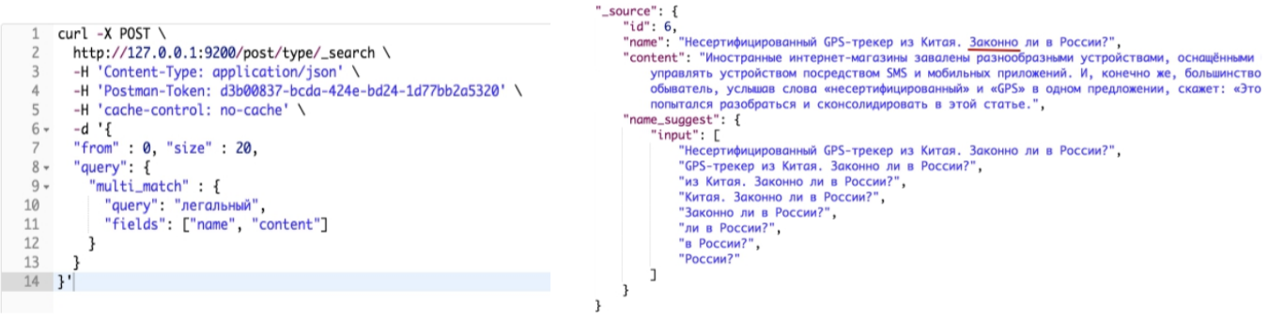
Синонимы
• Равнозначные слова:
законный -> легальный, автомобиль -> машина и т.д.
• Задаются при создании индекса

Slide 6

Пример поиска
Если ввести в любом поисковике какой-либо запрос(в нашем случае это яндекс) то поисковик начнет выдавать наиболее совпадающие варианты в заголовке или теле поста. Также подходящие слова будут подсвечены таким образом можно понять: в подходящем ли контексте выдались результаты.

Slide 7
Сферы использования Elasticsearch
Данный поисковый движок может быть использован на самых разных приложениях, например: Интернет-магазины, Мессенджеры и др.
Везде, где нужно что-то найти среди большого колличества информации, этот движок необходим.
Прочие поисковые системы

Slide 8



Стек технологий ELK: Logstash, ElasticSearch, Kibana, beats;

Slide 9
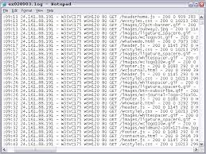




ELK состоит из трех основных компонентов с открытым исходным кодом, выпущенным компанией “Elastic” (бывшая Elasticsearch)
E => Elasticsearch (Масштабируемое хранилище данных с широкими возможностями поиска)
L => Logstash (Инструмент для сбора, обогащения, фильтрации и маршрутизации данных, например журналов приложений)
K => Kibana (Инструмент для исследования и визуализации данных)
Logstash
Kibana
Данные

Slide 10
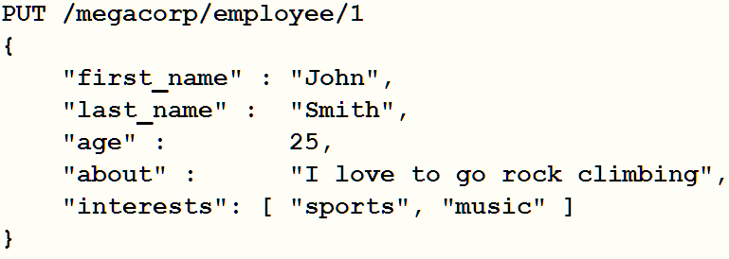
ElasticSearch
REST API
Запрос PUT вставляет полезную нагрузку JSON в индекс с именем «megacorp» в качестве объекта типа «employee»
Схема для типа может быть явно определена (во время создания индекса или автоматически)
Текстовое поле (например, «about») будет проанализировано, если для этого поля настроены
анализаторы
В URL запроса указан идентификатор «1» для записи объекта в индекс

Slide 11
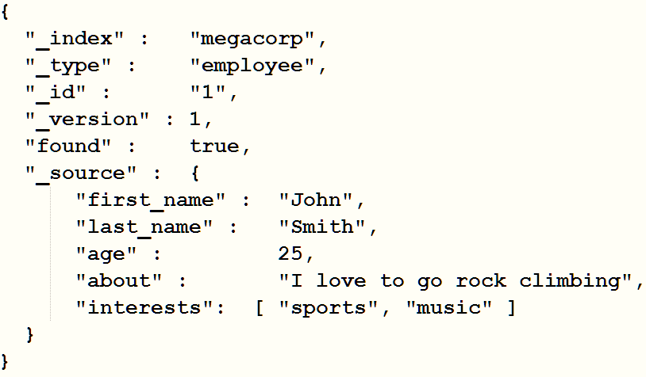
ElasticSearch
REST API: получение записи из индекса
GET /megacorp/employee/1
Вызов «GET» API REST с «/megacorp/employee/1» извлечет запись с идентификатором 1 как объект JSON

Slide 12
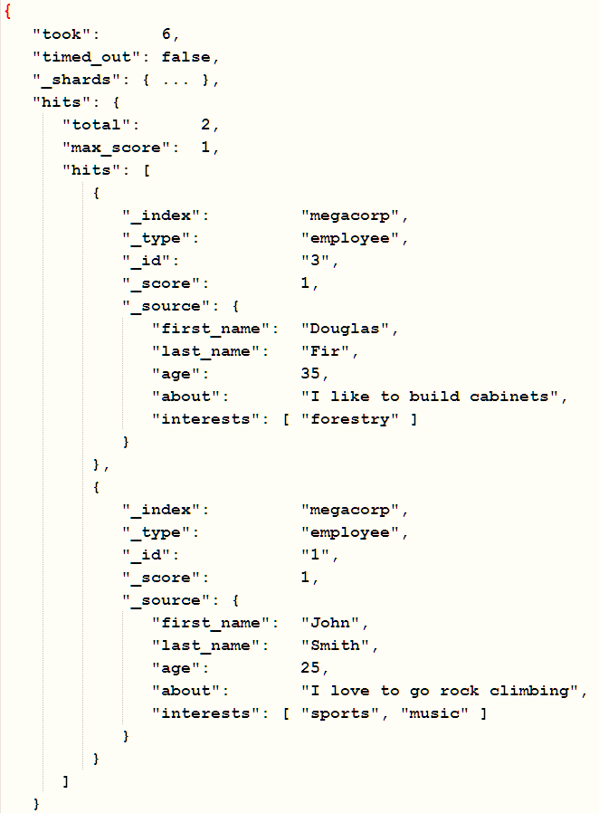
ElasticSearch
Простой запрос
GET /megacorp/employee/_search
GET запрос с «_search» в конце URL выполняет запрос поиска
Результаты поиска возвращаются в ответе JSON в виде массива «hits»
Другие метаданные содержат количество результатов поиска («total») и max_score

